Slide 1
Умањеник, умањилац, разлика

Slide 2
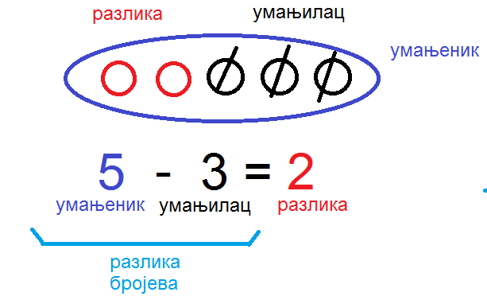
Ана је имала 5 округлих бомбона. Појела је три бомбоне. Колико бомбона јој је остало?

Slide 3
Задаци:
Мира је имала 4 машне,па је Маји поклонила две. Колико јој је остало машни?
Игор има 3 кликера, па је брату дао један. Колико је Игору остало кликера?
Умањеник је 5, а умањилац 4. Колика је разлика?
Лена је имала 4 чоколаде, па је појела три. Колико чоколада је остало Лени?
Ана има 4 сличице. Залепила је у албум једну. Колико сличица није залепила?

